Slide 1
¿Cómo comparamos resultados obtenidos en una muestra
y entre distintas muestras?

Slide 2
Puntuación z
μ: Media poblacional
σ: Desviación estándar de la población
x - μ
z =
σ

Slide 3
Alejandro obtuvo una calificación de 8 puntos en la asignatura A
Sebastián obtuvo una calificación de 8 puntos en la asignatura B
¿Cuál de ellos tiene mejor rendimiento académico?
μA= 5
μB= 9
σA= 2
σB= 0,5
x - μ
z =
σ
8 - 5
8 - 9
zA =
= 1,5
zB =
= -2
2
0,5

Slide 4
x
μ-σ
μ
μ+σ
z
-1
0
+1
Alejandro
x
5
8
z
0
+1,5
Sebastián
x
8
9
z
-2
0

Slide 5
Diagrama de caja y extensiones
x: Media muestral
Me: Mediana
Q1: Primer cuartil
Q3: Tercer cuartil
RI: Rango intercuartílico
Referencias:
Ref 1: Q1 – 3.RI
Ref 2: Q1 – 1,5.RI
Ref 3: Q3 + 1,5.RI
Ref 4: Q3 + 3.RI
+
*
x
Ref1
Ref2
Q1
Q3
Ref3
Ref4
x
Me

Slide 6
Diagrama de caja y extensiones
Datos apartados
Datos apartados
Anómalos
Atípicos
Atípicos
Anómalos
+
*
x
Ref1
Ref2
Q1
Q3
Ref3
Ref4
x
Me

Slide 7
*
*
+
+
*
*
x
1 2 3 4 5 6 7 8 9 10

Slide 8
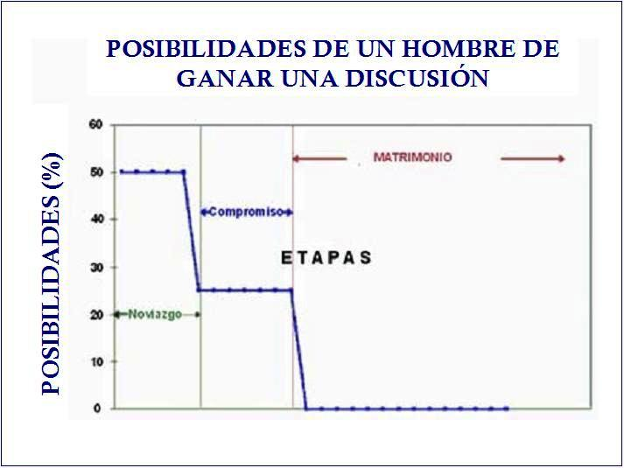
Patrón de comportamiento

Slide 9


Patrón de comportamiento
Cantidad de maniobras que debe hacer una mujer para estacionar un automóvil “correctamente”, entre otros dos
Frecuencia absoluta
Cantidad de maniobras
Que la gráfica termine aquí no significa que la variable no pueda tomar valores mayores a 26, sino que es en estos casos cuando las mujeres deciden pagar una playa de estacionamiento.

